Slide 1
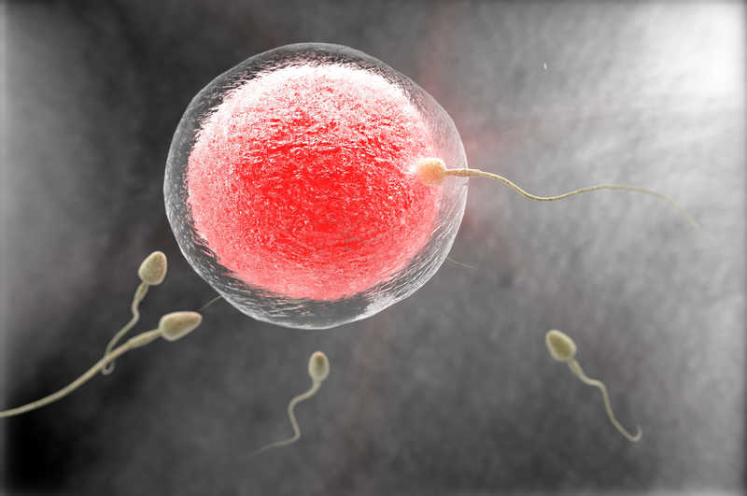
KAKAV JE NAŠ ŽIVOTNI CIKLUS 2
Nastanak spolnih stanica

Slide 2
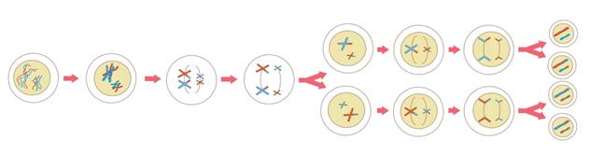
SPOLNE STANICE nastaju diobom koju zovemo MEJOZA i specifična je za organizme koji se spolno razmnožavaju.
Ako u diobu uđe stanica s 4 dvostruka kromosoma, nakon MEJOZE I. nastat će 2 stanice s POLOVIČNIM brojem kromosoma, odnosno broj kromosoma se REDUCIRAO (PREPOLOVIO) i nastale su 2 stanice svaka s 2 dvostruka kromosoma s RAZLIČITIM sastavom gena.
Nastale stanice se dalje dijele u MEJOZI II. koja je slična mitozi gdje dvostruki kromosomi postaju JEDNOSTRUKI.

Slide 3
Nastaju 4 genski različite stanice s po 2 JEDNOSTRUKA KROMOSOMA.
4 spolne stanice
2 spolne stanice
1 spolna stanica
dioba
dioba
MEJOZA II.
MEJOZA I.
2 jednostruka kromosoma
4 dvostruka kromosoma
2 dvostruka kromosoma

Slide 4
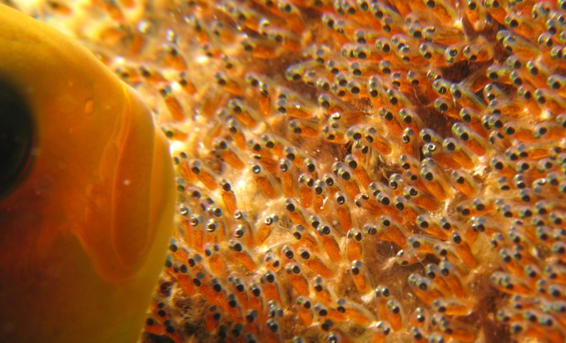
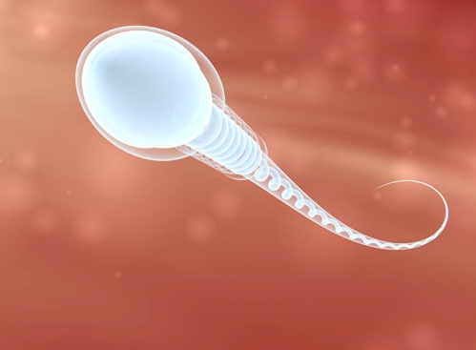
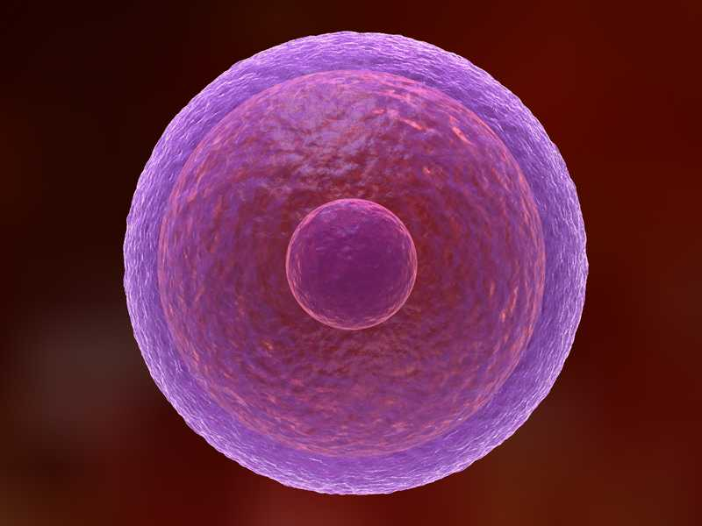
Mejozom se omogućuje dobivanje novih kombinacija gena = RAZNOLIKOST POTOMAKA
Čovjek u TJELESNIM STANICAMA ima 46 kromosoma (2n = 46), odnosno 23 para kromosoma.
Iz posebnih tjelesnih stanica s 46 kromosoma u sjemenicima muškarca nastaju spermiji, a u jajnicima žene jajne stanice koji oboje imaju POLOVIČAN broj kromosoma (n = 23). To su spolne stanice.
jajna stanica
spermalna stanica

Slide 5
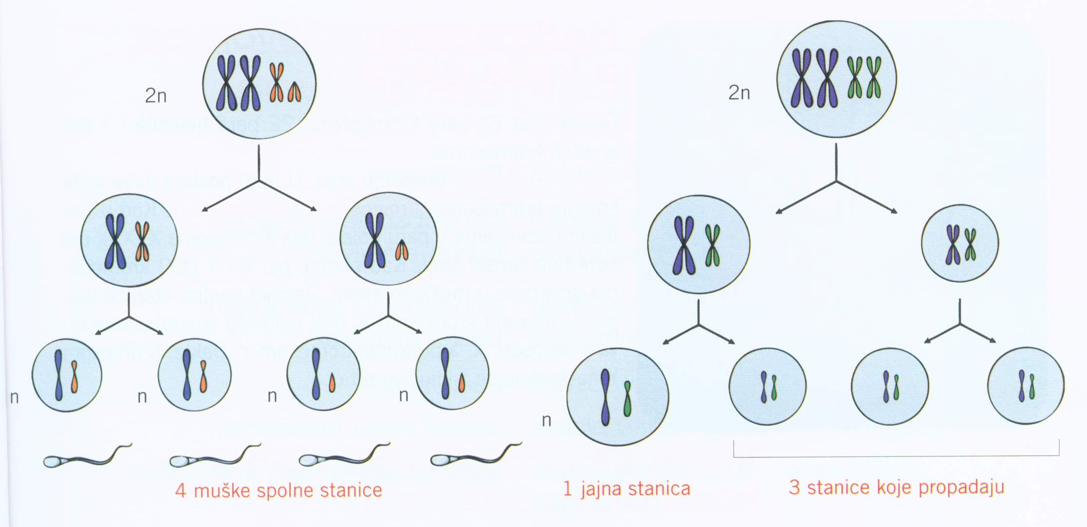
Nastajanje muških i ženskih spolnih stanica.

Slide 6
Mitoza | Mejoza
nastaju genski identične stanice | nastaju genski jedinstvene i međusobno različite stanice
nastale stanice imaju 2n broj kromosoma | nastale stanice imaju n broj kromosoma
zbiva se tijekom životnog ciklusa pojedinog organizma | zbiva se u određeno vrijeme u životnom ciklusu organizma
uključena u nespolno razmnožavanje, obnavlja tijelo | uključena u spolno razmnožavanje

Slide 7
Vrste stanica | Dioba kojom nastaju | Broj kromosoma u stanici
tjelesne stanice u čovjeka | mitoza | 46 kromosoma ili 23 para (2n)
spolne stanice u čovjeka | mejoza | 23 kromosoma (n)

Slide 8
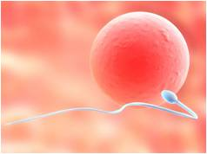
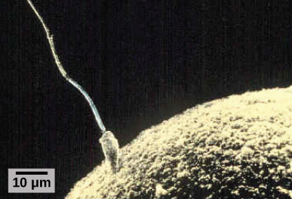


Jajna je stanica najveća stanica u tijelu žene i može se vidjeti golim okom i preživjeti samo 1 dan od trenutka ovulacije zbog čega je samo tada sposobna za oplodnju.
RB 29. str.
ISTRAŽI
Kako izgledaju spolne stanice?
Zašto je važno da imaju polovičan broj kromosoma?
ZANIMLJIVOSTI
VIZUALNO +

